Slide 1
Nyhet! Blippa betalkortet och res.
Information till kundnära personal

Slide 2
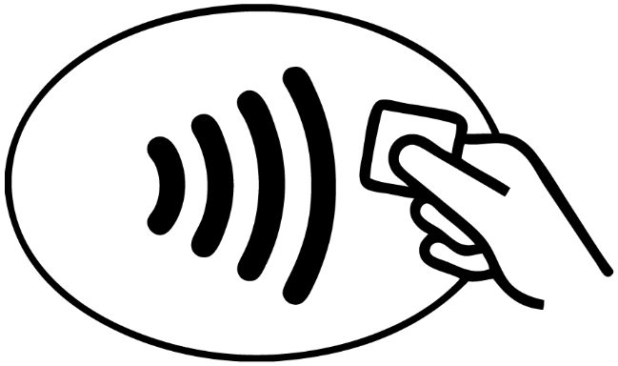
Det ska vara enkelt att resa hållbart, ju (vår affärsidé).
Snabbt och enkelt biljettköp ombord.
Blipp – inget nytt, men nytt hos oss.
Gör det ännu enklare att resa tillsammans.
Redan hos SL, Skånetrafiken och Östgötatrafiken.

Slide 3
Snart går det att resa med biljetten på betalkortet i zon A!
Det kommer att gå att blippa i zon A.
Enkelbiljett för vuxen.
Gäller som vanligt i 90 minuter.
Samma pris som enkelbiljett i appen och som kontoladdning.
På bussar, båtar och spårvagnar i zon A: Göteborg, Mölndal, Partille och Öckerö. På Västtågen finns inga kortläsare att blippbetala i, men det går att resa vidare på sin blippbetalade biljett (obs bara på Västtåg).
Undantag – bussar som kör i zon A men som har flest stopp i zon B eller C utrustas inte med blippbetalning (se separat information).
Biljettautomater på spårvagnarna tas bort successivt efter lanseringen av blipp.

Slide 4
För alla spontana, ovana och bekväma resenärer.
Har du inte köpt biljett i förväg? Blippa ditt betalkort mot kortläsaren
För de som inte riktigt planerat att resa med oss – turister, tillfälliga besökare.
För de som inte har Västtrafikkort eller appen Västtrafik To Go.
För de som reser då och då.

Slide 5
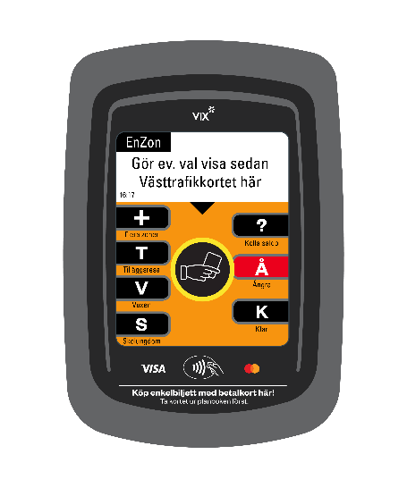
Kortläsaren utrustas med en blippfunktion.
Blippsymbol i nederkant på läsaren.
Alla läsare ombord (fram som bak) utrustas med blippfunktion.
Installeras linje för linje. Alla fordon är utrustade med blippfunktion lagom till lanseringen.
Mastercard och Visa gäller.

Slide 6
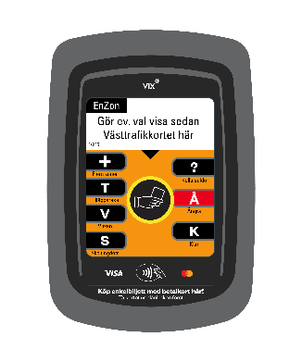
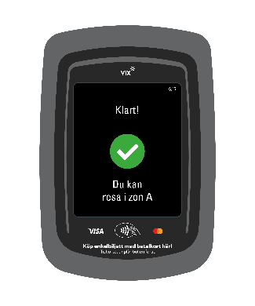
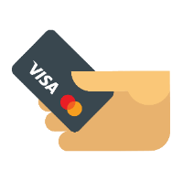
Så här funkar det.
Blippa vid byte – så ser du att biljetten är giltig.
Blippsymbol i nederkant på kortläsaren
Håll betalkortet mot blippsymbolen. Grön symbol betyder giltig enkelbiljett för vuxen i zon A. Ett pip hörs.
Upprepa vid byte. Grön symbol betyder giltig biljett. Om giltigheten för resan har gått ut registreras ett nytt köp och resenären kan resa vidare.

Slide 7
”Blippa vid varje byte! Då ser du om du har en giltig biljett och kan resa färdigt på samma fordon, även om giltighetstiden på biljetten gått ut.”

Slide 8
Så här funkar det (1).
Rutiner kring giltighet eller villkor ändras inte. Att blippa är helt enkelt ett nytt sätt att köpa biljett.
Det går även att betala med betalkort i mobila enheter genom Apple Pay, Google Pay och Samsung Pay, så länge de är kopplade till ett betalkort från Visa eller Mastercard – blippa med samma kort/mobila enhet hela resan!
Vid en biljettkontroll visar resenären sitt betalkort/sin mobila enhet för Kålle.
Det går enbart att köpa en biljett åt gången per betalkort. Kortet är en personlig värdehandling.
För att betala för någon annan behöver resenären använda appen Västtrafik To Go eller köpa enkelbiljett hos ombud.
En biljett åt gången på betalkortet!

Slide 9
Så här funkar det (2).
Pengarna dras inte direkt. Vid blippet skickas en verifiering till kortutgivaren. Är betalkortet giltigt har resenären en giltig biljett. Alla blippbetalningar räknas samman och dras från bankkortet under natten.
Resenären kan hämta sitt kvitto på Västtrafiks hemsida redan efter ett par minuter. Digitalt kvitto räknas som originalkvitto och kan laddas ner fler gånger.
Ingen risk att pengarna dras dubbelt om resenären råkar blippa två gånger.
Reseplaneraren visar på vilka linjer det går att köpa biljett med blipp.
Reseplaneraren visar var det går att köpa biljett med blipp!

Slide 10
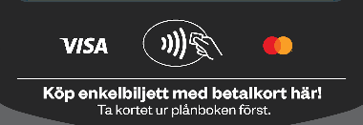
Viktigt att bara visa betalkortet för läsaren, inte hela plånboken.
Det är viktigt att ta ut kortet ur plånboken för att blippa.
Om resenären visar hela plånboken kan läsaren läsa av fel kort – ett annat betalkort eller Västtrafikkortet.
Det finns risk för ofrivillig fuskåkning och tilläggsavgift om resenären betalat med ett annat kort än vad som var avsett.
Det kan också hända att resenären får felmeddelande när kortläsaren känner av mer än ett betalkort.
Dekaler på kortläsarna.

Slide 11
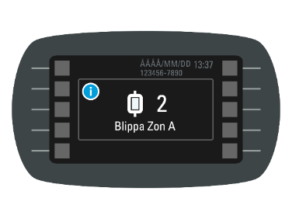
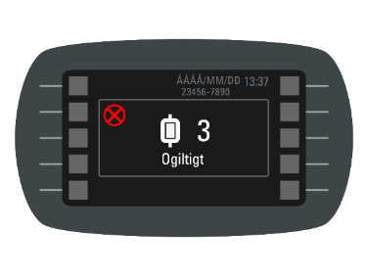
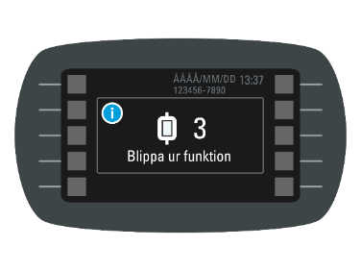
Blipp i förarskärmen.
Varje blippbetalning syns på förarskärmen/biljettmaskinen.
Obs! Ingen funktion för ångra – hänvisa till kundservice.
Giltig biljett zon A
Ogiltig biljett
Blippbetalning ur funktion

Slide 12
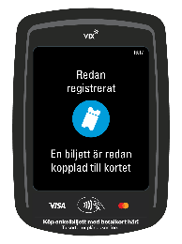
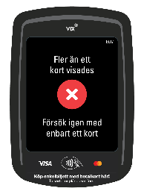
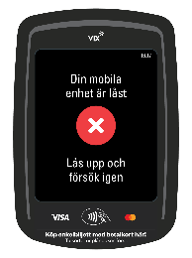
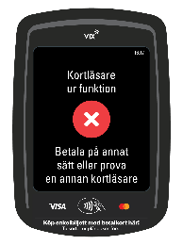
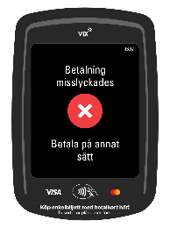
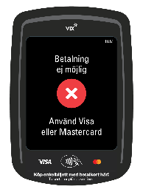
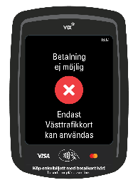
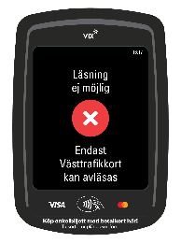
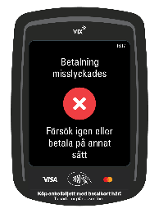
Felmeddelanden i kortläsaren.
Om bankkortet ligger på spärrlista.
Generellt felmeddelande. Om betalkortet visats för snabbt, till exempel.

Slide 13
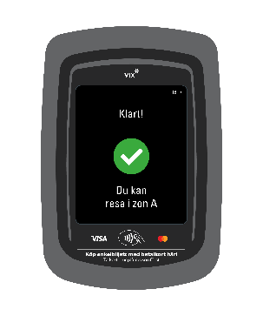
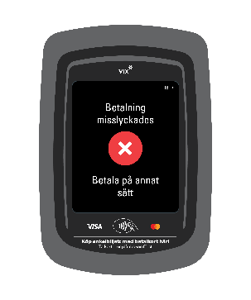
Resenären får information om att biljetten är giltig eller ogiltig, inget annat.
Resenären behöver själv ha koll på när giltighetstiden går ut.
Det ser likadant ut i kortläsaren för den som köper en ny biljett som för den som blippar betalkortet för att till exempel se om den fortfarande är giltig.
Röd symbol betyder alltid att resenären inte har en giltig biljett.

Slide 14
Så här låter kortläsaren när du blippar.
Kortläsaren ger ifrån sig en ton vid lyckad blipp och en rad sammanhängande toner vid misslyckad blipp.

Slide 15
Hur gör vi på linjer som kör in och ut ur zon A?
Några linjer som utrustas med blippbetalning kommer att gå över zongräns.
En resenär som behöver köpa en kompletterande biljett för zon B och zon C, gör det i appen Västtrafik To Go eller hos föraren/ombordpersonal.
Linjer som har få stopp i zon A och som har slutdestination i zon B eller C utrustas inte med blippbetalning, till exempel linje 100.
Det går inte att blippbetala på Västtågen, men en blippbetalad biljett för zon A är giltig. Resenären behöver komplettera med biljett för att resa över zongräns.
Få bra koll på zongränser på Partnerportalen
Mer information i separat informationsmaterial för zongräns.
A B-biljett behövs är!

Slide 16
Alltså! Det går att resa med biljetten på betalkortet i zon A på alla fordon som har kortläsare med blippsymbol.

Slide 17
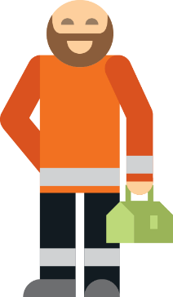
Klart att blippa i mars.
Testat och klart!
Installation på alla fordon – klart.
Internpilot – klart. Personal från Västtrafik och leverantören deltog.
Målsättning: Lansering i mars.

Slide 18
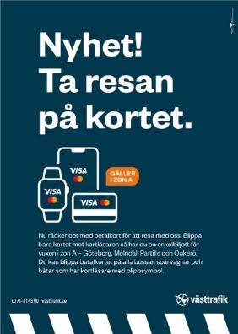
Så berättar vi för resenärerna.
Pressmeddelande
Instagram, Facebook
Nyhetsbrev
Material i Västtrafikbutiker
Syns på kortläsaren ombord!
Grundbudskap, tas ut på olika sätt i olika enheter.

Slide 19
Frågor och svar (1).
Hur visar jag min biljett vid en biljettkontroll?
Du visar ditt betalkort, eller den mobila enhet du registrerade din resa med, mot biljettkontrollantens enhet.
Kan jag blippa om jag ska resa till en annan zon?
Du kan bara blippbetala för resa i zon A. Ska du resa över zongräns behöver du komplettera med en biljett för zon B eller C i appen Västtrafik To Go.
Hur kan jag se innan en resa om jag kan blippbetala?
Sök din resa i Reseplaneraren. Välj en resa. Under fliken “Priser” ser du om det går att blippbetala.
Kan jag blippa med mitt digitala betalkort på min mobil? Det går utmärkt att blippa med digitala betalkort via mobiler eller smartklockor. Tänk på att blippa med samma kort/mobila enhet hela resan!
Går det att se hur lång tid det finns kvar på biljetten?
Nej, men du kan blippa ditt betalkort igen, den gröna symbolen visar att du har en giltig biljett. Om giltigheten för din förra resa har gått ut, registreras då ett nytt köp och du kan resa vidare.
Varför behöver jag blippa igen vid byte?
För att försäkra dig om att bytestiden inte har gått ut.
Kan det bli så att jag betalar dubbelt om jag byter fordon och ska blippa för byte?
Nej, betalningarna sker i efterhand. Då ser våra system till att flera betalningar för samma restid inte går igenom.
Var kan jag se mina blippbetalningar och få kvitto?
Du kan få utdrag på dina blippbetalningar på vår hemsida. Där får du även tillgång till dina kvitton.

Slide 20
Frågor och svar (2).
Dras pengarna direkt? Alla resor du gör under en dag bakas ihop och kostnaden för resorna dras tidigast nästa dag. Om det då inte finns tillräckligt med pengar på kortkontot spärras betalkortet för nya blippbetalningar på våra fordon.
Vad händer om jag råkar blippa mitt betalkort, får jag tillbaka pengarna?
Hör av dig till vår kundservice så att vi kan titta närmare på ditt ärende.
Vad händer om jag råkar blippa både Västtrafikkort och betalkortet om de ligger i samma plånbok?
Hör av dig till vår kundservice så att vi kan titta närmare på ditt ärende.
Sparar Västtrafik mina kortuppgifter?
Nej, vi sparar aldrig fullständiga kortuppuppgifter.
Om jag reser på enkelbiljett i appen får jag återbäring. Får jag det om jag köper enkelbiljetter med blippbetalning också?
Återbäring erbjuder vi enbart i vår app Västtrafik To Go.
Går det att blippa med både kredit- och kontokort?
Det går utmärkt att blippbetala med både kontokort och kreditkort som har symbolen för Visa eller Mastercard.
Går det att blippa med utländska betalkort? Ja, så länge det är ett Visa eller Mastercard som resenärens bank godkänt för användning i Sverige.
Varför går det bara att köpa en biljett per betalkort?
Detta är på grund av tekniska begränsningar.
Kan jag köpa ungdomsbiljett med blippbetalning?
Nej, det går enbart att köpa vuxenbiljett med blippbetalning. För ungdomspris går det bra att köpa biljett i appen Västtrafik To Go.

Slide 21
Viktigast för resenärerna att veta (kort repetition!)
Ta ut kortet ur plånboken
Bara en biljett per betalkort
Blippbiljett endast i zon A
Blippa vid byte

Slide 22
Frågor?
Mejla blippa@vasttrafik.se så hjälper vi dig.

